Slide 1


Taxa de Mortalidade por AVC Isquémico e Hemorrágico
Diogo Santos 60003
Renato Viola 60665

Slide 2
Taxa de mortalidade por tipo de AVC, por instituição
Aplicação web cujo objetivo é exibir geograficamente informações relativas à taxa de mortalidade por AVC isquémico e hemorrágico em diferentes instituições portuguesas, nos 30 dias após a ocorrência.
Inabilita:
Visualização das instituições hospitalares mapeadas pelo país, com a sua correspondente informação acessível como um pop-up. É possível inserir novas instituições com a sua respetiva informação, ou editar/apagar instituições existentes.
Zoom in/out; Arrastar ecrã; Extensão total (todo o território nacional fica visível)
Filtragens por:
  Intervalo da taxa de um tipo de AVC específico
  Data
  Região
  Distrito
3 camadas de visualização:
  Padrão (Standard Open Street Maps)
  Heatmap isquémico (por cima do mapa padrão)
  Heatmap hemorrágico (por cima do mapa padrão)

Slide 3
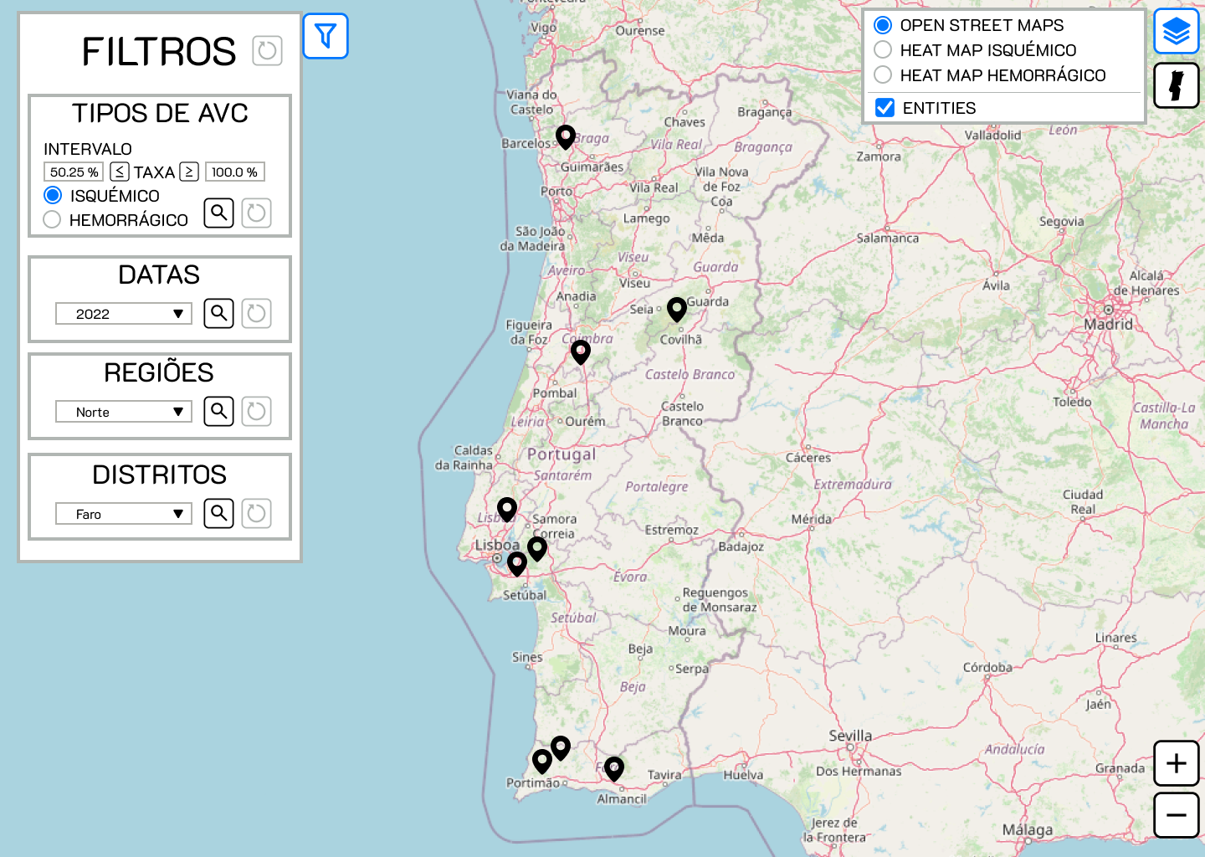

Slide 4
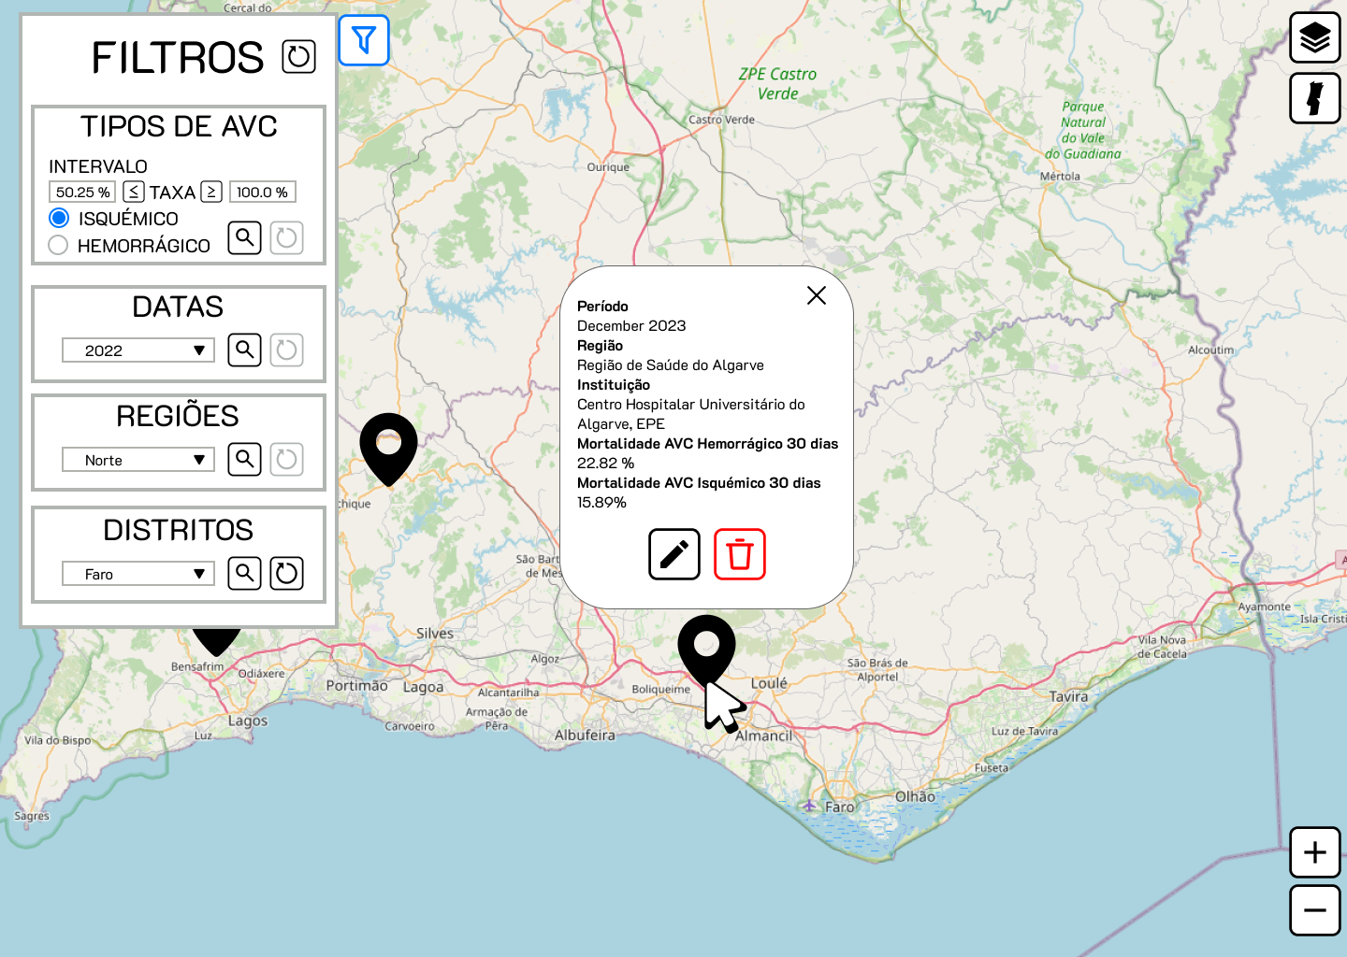

Slide 5
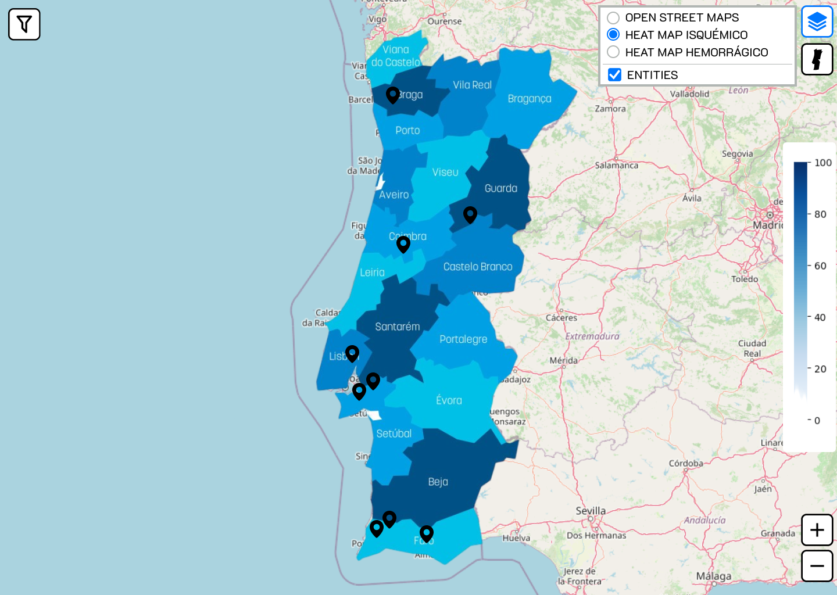

Slide 6
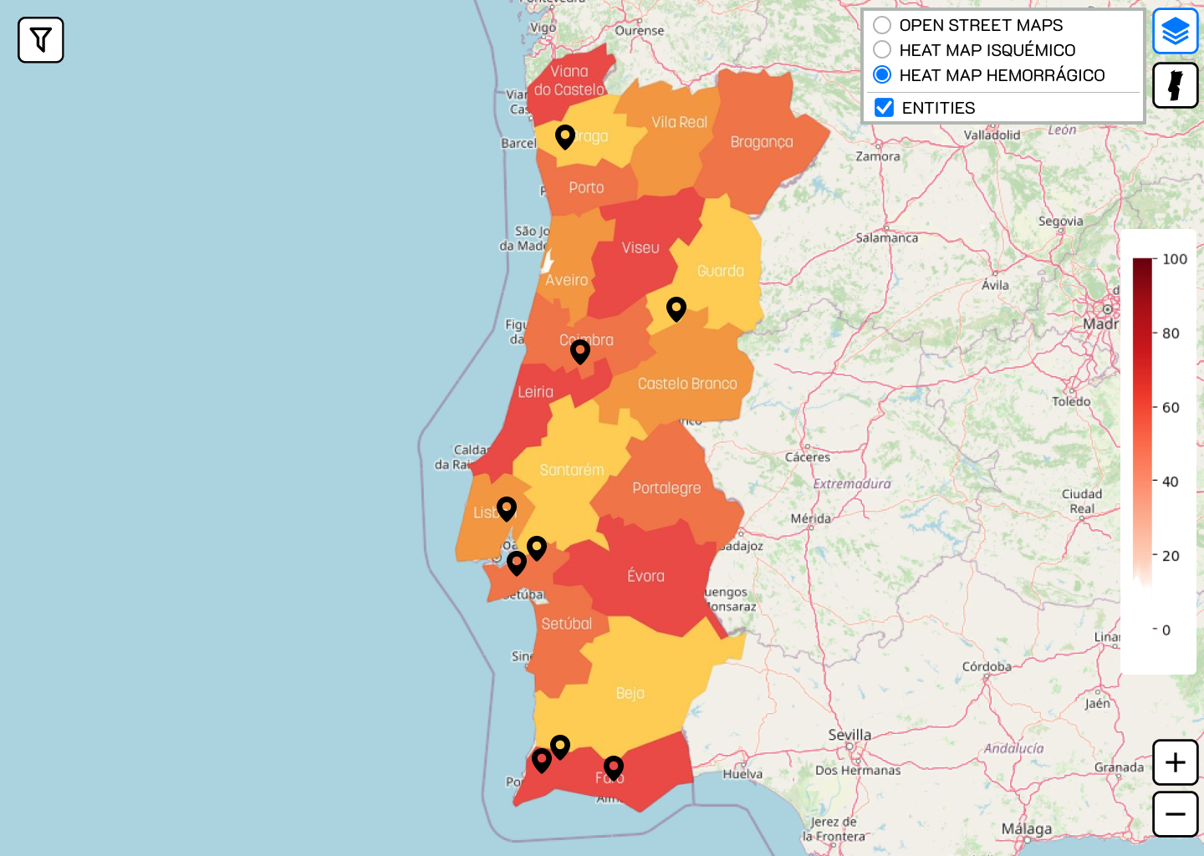

Slide 7
Arquitetura da solução
2 datasets:
Um dataset para as taxas de mortalidade por AVC em Portugal: Mortalidade isquémica, mortalidade hemorrágica, instituição, localização (latitude/longitude), região e data.
Um dataset com a informação dos distritos portugueses: Ano, código de distrito, nome, código de área, informação poligonal para cada distrito.
Tech stack:
PostgreSQL com a extensão do PostGIS: Armazenamento e gestão dos datasets, consultas sobre os dados: como por exemplo cruzar a localização duma instituição hospitalar com o distrito em que se encontra.
XAMPP com Apache: Hospedar a aplicação web e realizar operações de busca, atualização, inserção ou eliminação sobre os dados, recorrendo a scripts em PHP.
JavaScript, HTML, jQuery e Bootstrap: Implementação, estruturação e estilização da interface; Manipulação do dom e requisição dinâmica de dados, via pedidos por Ajax.
Leaflet com OpenStreetMap: Exibição e interação com o mapa, sobreposto por limites distritais, heatmaps e mapeamento das instituições. Suporte para várias camadas de visualização, pop-ups, legendas, zoom, eventos, entre outros.
Turf.js: Interatividade em tempo real sem recorrer ao servidor. Cálculo de métricas estatísticas sobre informação geográfica como a média de taxa de mortalidade por distrito, garantindo uma atualização dinâmica dos heatmaps.

